Slide 1
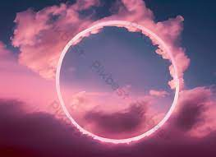
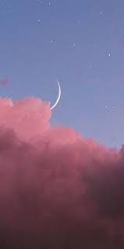
TRƯỜNG TH TRƯNG VƯƠNG GIÁO VIÊN H JUT ML Ô
BÀI HỌC STEM LỚP 3A
Trường TH Trưng Vương
GV H Jut Mlô

Slide 2
1. Khởi động

Slide 3
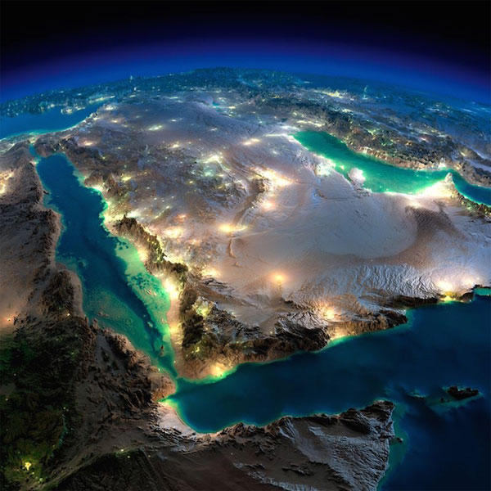

Slide 4
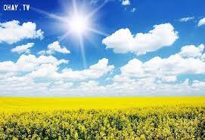
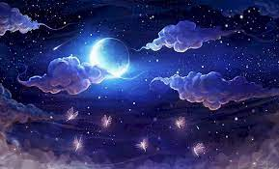
Thứ ba ngày 19 tháng 3 năm 2024
BÀI HỌC STEM MÔ HÌNH NGÀY VÀ ĐÊM

Slide 5
Tại sao Mặt Trời chiếu sáng Trái Đất chỉ có một nửa?
Thứ ba ngày 19 tháng 3 năm 2024
2. Khám Phá
Tại sao lại có hiện tượng ngày và đêm trên trái đất?
Tại một vị trí trên Trái Đất . Mặt Trời chiếu sáng bao nhiêu giờ?

Slide 7
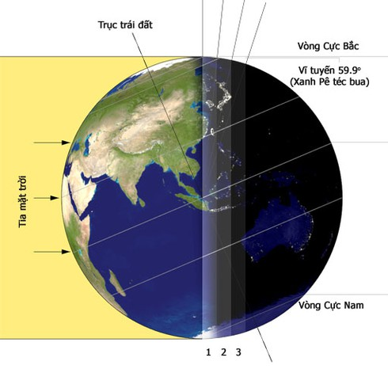
Thứ ba ngày 19 tháng 3 năm 2024
Tại sao lại có hiện tượng ngày và đêm trên trái đất?
Vì trái đất quay quanh trục .

Slide 8
Tại sao Mặt Trời chiếu sáng Trái Đất chỉ có một nửa?
Thứ ba ngày 19 tháng 3 năm 2024
Vì trái đất có dạng hình khối cầu nên Mặt Trời luôn chỉ chiếu sang được một nửa, nửa còn lại không được chiếu sang.

Slide 9
Tại một vị trí trên Trái Đất . Mặt Trời chiếu sáng bao nhiêu giờ?
Thứ ba ngày 19 tháng 3 năm 2024
Tại một vị trí trên Trái Đất . Mặt Trời chiếu sáng 24 giờ.

Slide 10
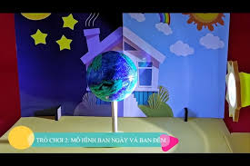
3 Giải pháp

Slide 11
3.1 Thiết kế bản vẽ

Slide 12
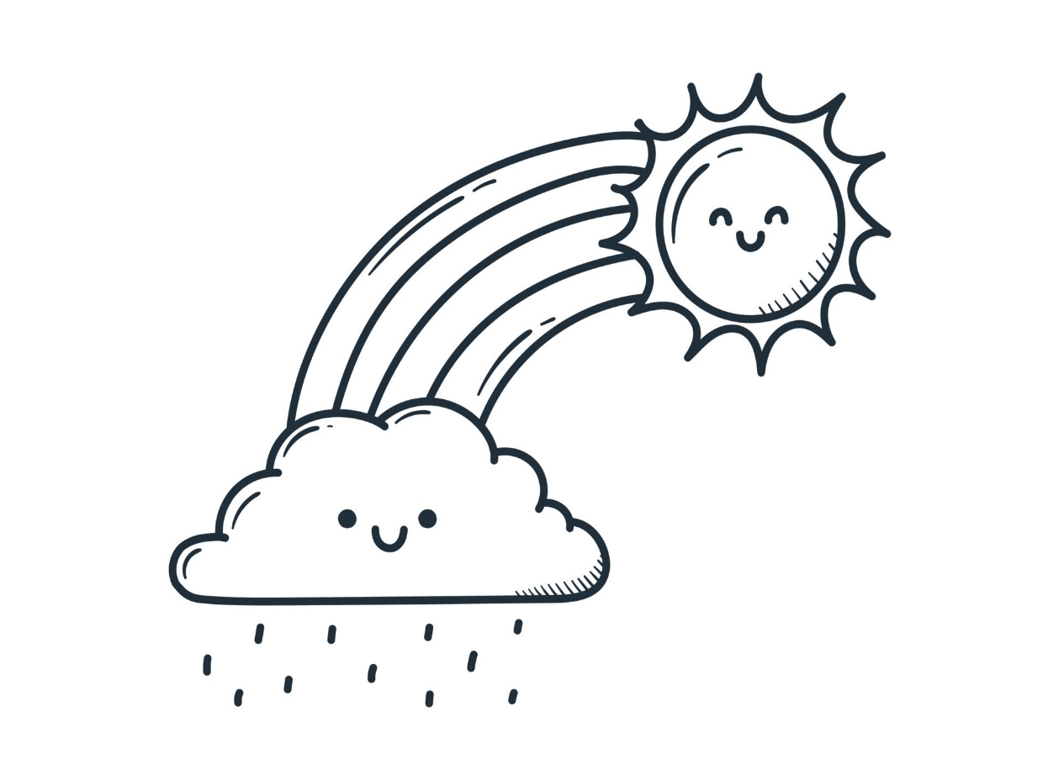
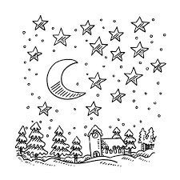
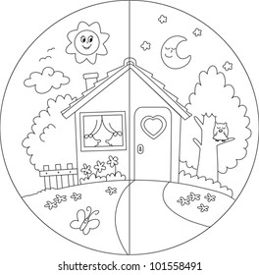
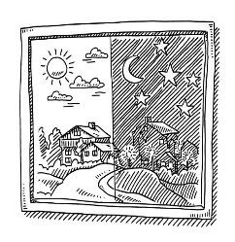
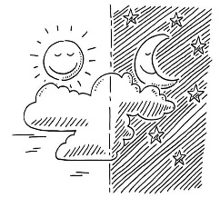
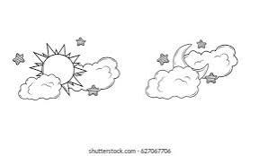
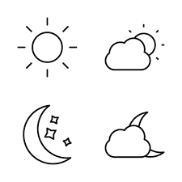

Slide 13
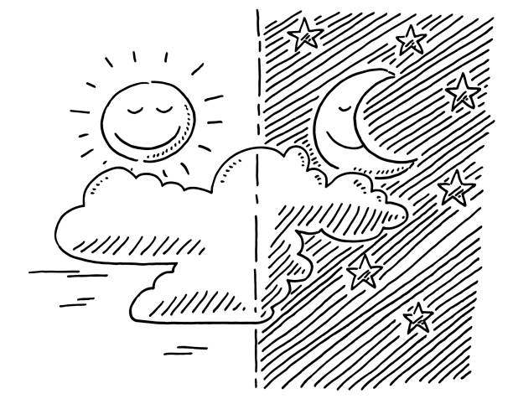
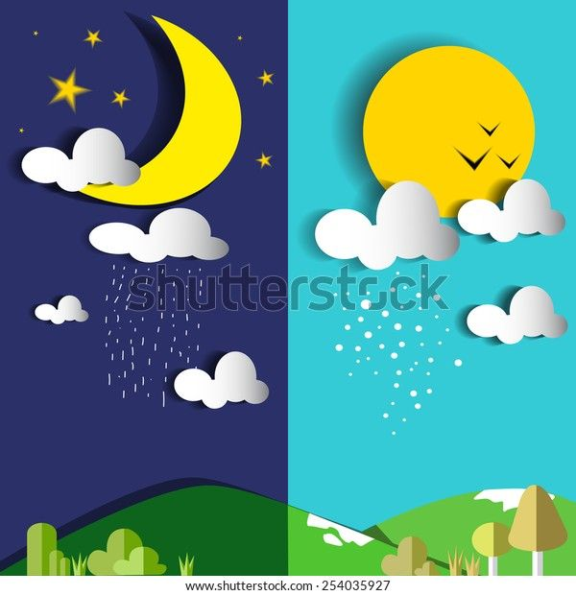
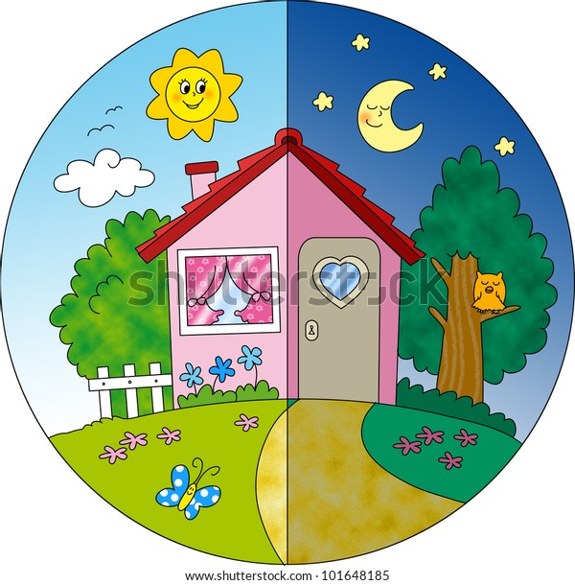
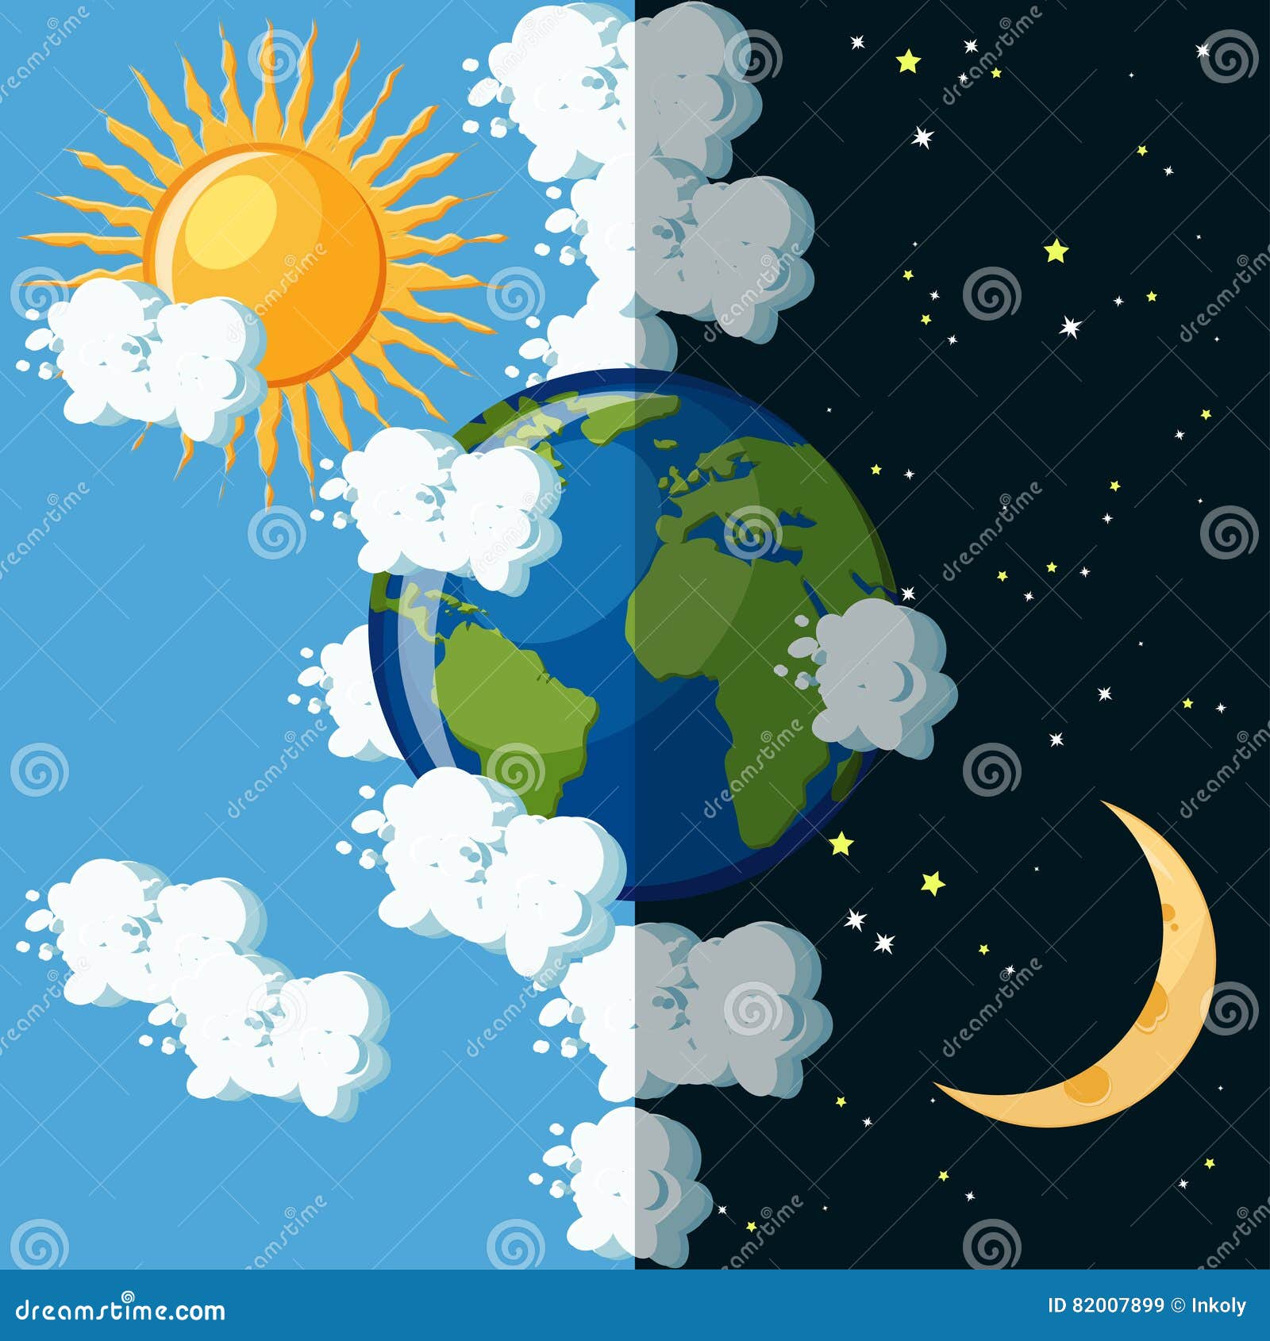

Slide 14
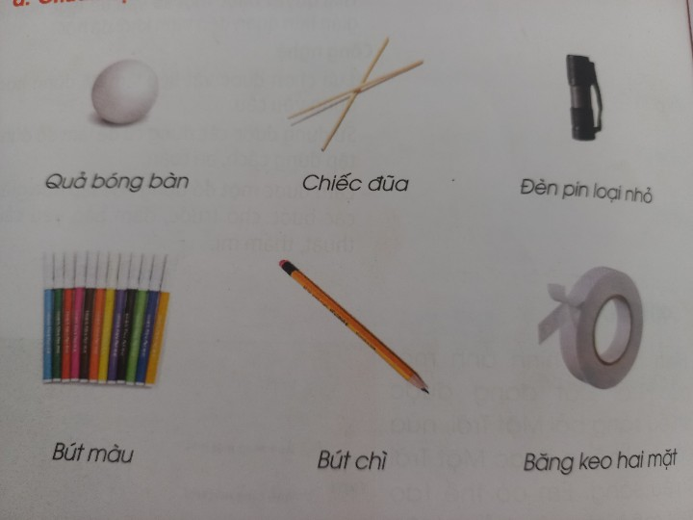
4 THỬ NGHIỆM
4.1 Chuẩn bị

Slide 15
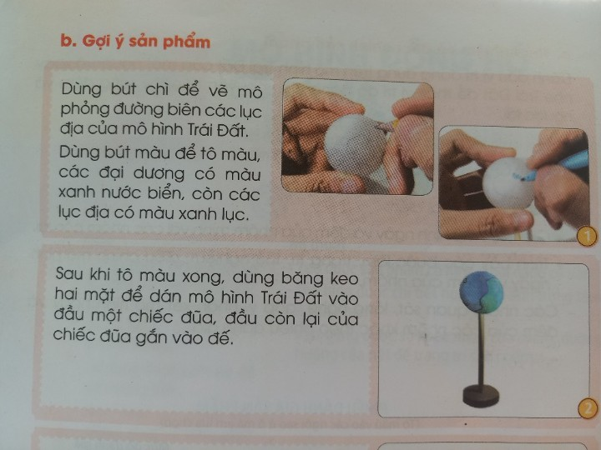
4 THỬ NGHIỆM
4.2 Cách thực hiện

Slide 16
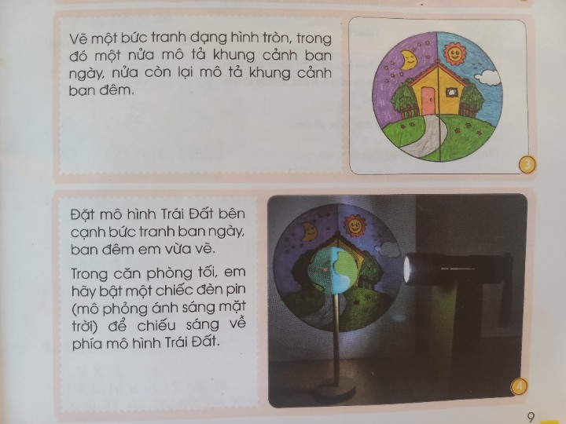
4 THỬ NGHIỆM
4.2 Cách thực hiện

Slide 17
5. Giới thiệu sản phẩm

Slide 18
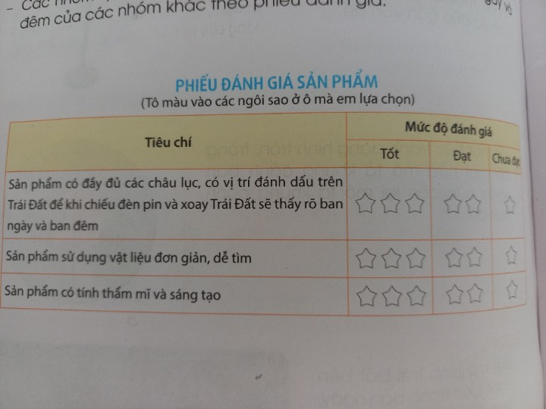
6 Đánh giá sản phẩm

Slide 19
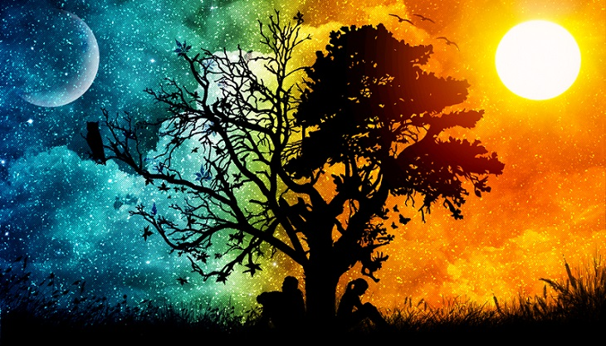
6 Bài học thực tế

Slide 20
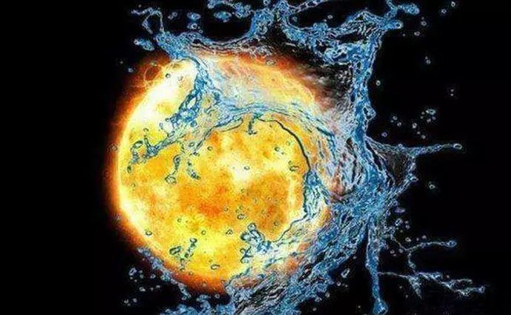
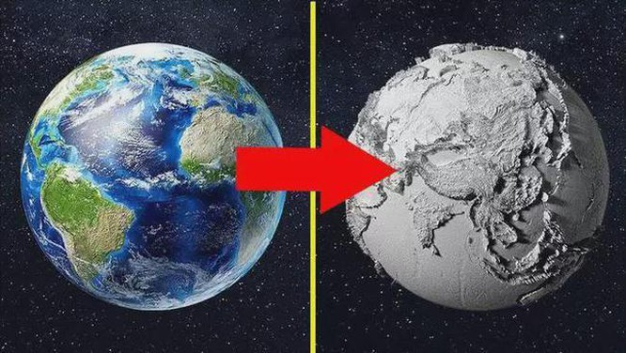
Nếu Mặt Trời biến mất, 99,99% sự sống trên Trái Đất sẽ bị diệt vong

Slide 21
BÀI HỌC KẾT THÚC
CÁM ƠN CÁC BẠN , QUÝ THẦY CÔ ĐÃ THEO DÕI

